Slide 1
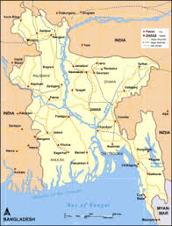
اسلام عليكم ورحمة الله وبركاته
اهلاوسهلا

Slide 2
التعريف
المدرس
محمد مستفيض الرحمان
فارؤلي داخل مدرسة
كاسياني
غؤفالغنج
الدرس
الصف الثامن
الماددة اللغة العربية
الدرس الثامس
المدة 45

Slide 3
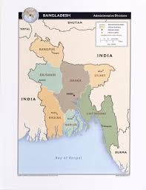
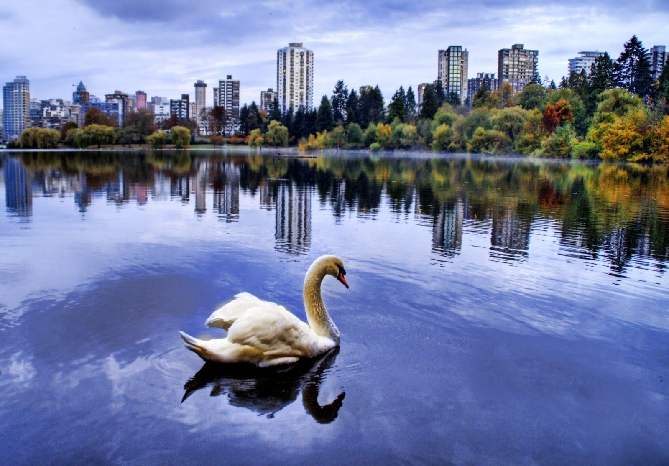
المعلومات

Slide 4
استقلال بنغلد يش

Slide 5
يستطيع بعد التدريس......
ان يقول لقاءد حرب الاستقلال
ان يبين بحرب الاستقلال
ان يفسر بحرب الاستقلال

Slide 6
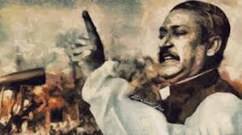
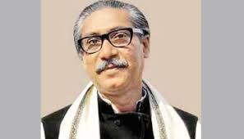
انظروا هذا المنطر

Slide 7
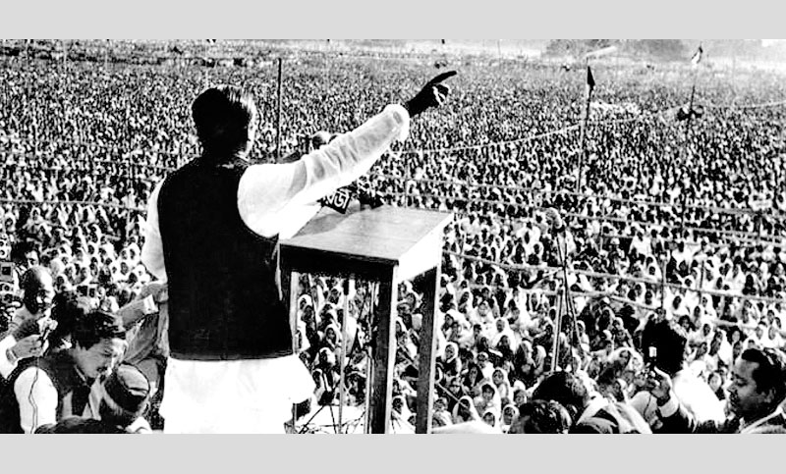

Slide 8
تحضير الدرس
خا لد السلام عليكم كيف حالك يا مازن مازن وعليكم السلام ورحمة الله بخير
خا لد هل سافرت بنغلا ديش
مازن لا انا ما سا فرت المملكيية العربية
اريد ان اسافر بنعلا ديش
خالد طيب اهلا وسهلا
مازن ما هو الاسم الرسمي لبلادك ومتي استقللت

Slide 9
عمل الانفرادي
عملالاثنين (التحاور)

Slide 10
التقييم
1. ما اسم قائد الاستقلال
2. تبين بحرب الاستقلالل
3 . تفسربحرب الاستقلال

Slide 11
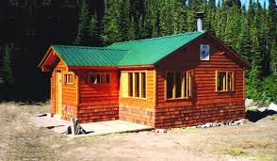
عمل البيت
تكتبواالحوار في عشرة اسطركاننك رحيم وصديقك خالد

Slide 12
خدا حافظ

